Slide 1
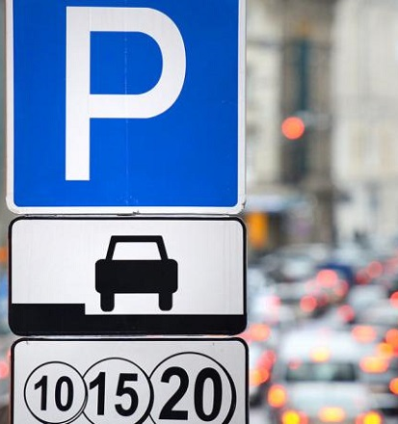
Автоматизированная парковочная система
Руководитель проекта – Попов Дмитрий Александрович

Slide 2
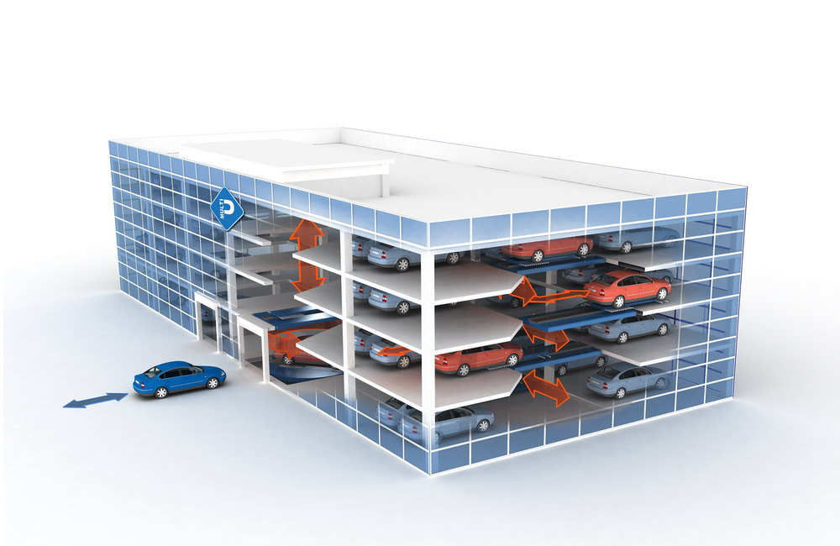
Автоматизированная парковочная система
Автоматизированная парковочная система – это совокупность технологических элементов, обеспечивающих перемещение автомобиля в вертикальной и горизонтальной плоскости вдоль продольной и поперечной осей паркинга с уровня въезда на место хранения в автоматическом режиме без участия человека.

Slide 3
Цель и задачи
Цель: Макет автоматизированной 3-х этажной паллетной автомобильной парковки на 12 машиномест.
Задачи:
Моделирование деталей конструкции;
Программирование движущихся элементов;
Конструирование и сборка макета.

Slide 4
Преимущества автоматизированной парковки:
Высокая плотность размещения автомобилей – экономия места
Автоматизация – экономия времени
Отсутствие оператора – экономия расходов на персонал
Предотвращение угона или самовольного въезда на территорию

Slide 5
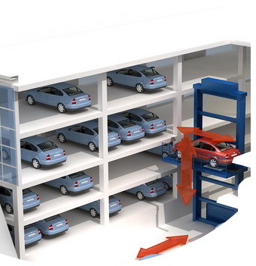
Результат
1. Макет парковки с возможностью интеграции в макет города 2. Демонстрация на мероприятиях ВШЭ 3. Разработан принцип работы механизма для прототипа
По окончанию проекта будет подготовлены следующие материалы: - Макет парковочного пространства; - 3D модели деталей для платформы, а также прототипы деталей; - Исполняемые файлы программ; - Исходные коды с необходимыми комментариями и документацией; - Отчет о выполнении проекта.

Slide 6
Календарный план
 | ДЕЙСТВИЕ | НАЧАЛО | ДЛИТЕЛЬНОСТЬ
 | Начало проекта | 15.10.2018
1 | Обзор и анализ предметной области | 15.10.2018 | 14
2 | Формирование команды | 15.10.2018 | 10
3 | Составление технического задания | 24.10.2018 | 20
4 | Презентация 1 этапа проекта | 12.11.2018 | 1
5 | Проектирование механизма перемещения платформы | 12.11.2018 | 21
6 | Проектирование и реализация алгоритма перемещения платформы | 12.11.2018 | 28
7 | Проектирование макета парковочного пространства | 12.11.2018 | 28
8 | Конструирование парковочного пространства | 09.12.2018 | 19
9 | Конструирование прототипа парковочной системы | 09.01.2019 | 22
10 | Демонстрация работающего прототипа | 31.01.2019 | 1
11 | Подготовка проектной документации | 31.01.2019 | 137
12 | Конструирование макета парковочной системы | 31.01.2019 | 60
13 | Тестирование готового макета | 01.04.2019 | 30
14 | Доработка созданной системы, внесение необходимых коррективов | 01.04.2019 | 53
15 | Предоставление результатов проекта | 24.05.2019 | 1

Slide 7
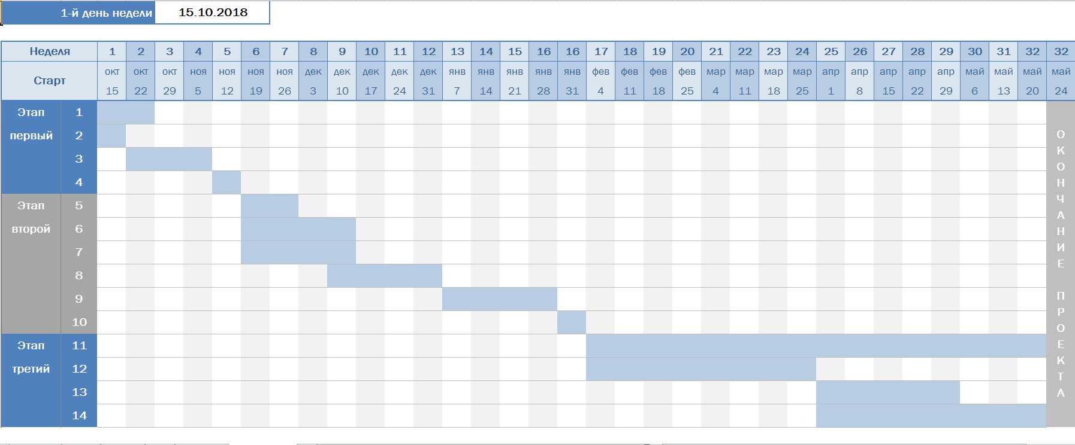
Диаграмма Ганта

Slide 8
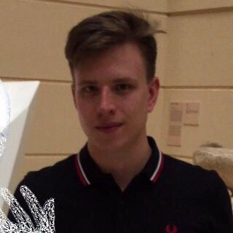
Роли в проекте
Иван Семерин
Руководитель проекта
Тимофей Кузнецов
Администратор проекта
Антон Елистратов
Разработчик, программист
Виктория Никиткова
Разработчик, 3D моделирование
Даниил Кукушкин
Разработчик, инженер-конструктор

Slide 9
Оценка стоимости необходимых материалов
Оборудование | Ед. измерения | Необходимое кол-во | Стоимость, руб
Arduino Uno R3 | шт. | 1 | 1790
LCD дисплей MT-20S4A | шт. | 1 | 790
Датчик давления | шт. | 12 | 600
Комплект проводов | шт. | 2 | 600
Униполярный шаговый двигатель 28BYj-48 | шт. | 3 | 360
Драйвер униполярного шагового двигателя ULN2003 | шт. | 3 | 240
Эластичная клавиатура 4x4 кнопки для Arduino | шт. | 1 | 160
Пластик для печати | г | 1500 | 3200
Итого |  |  | 7740

Slide 10
Спасибо за внимание!

